Slide 1


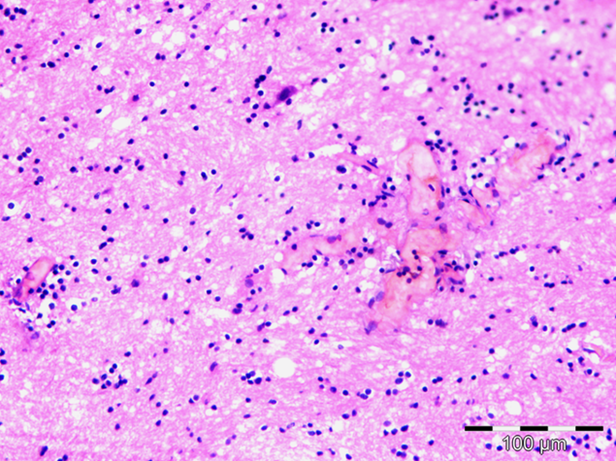
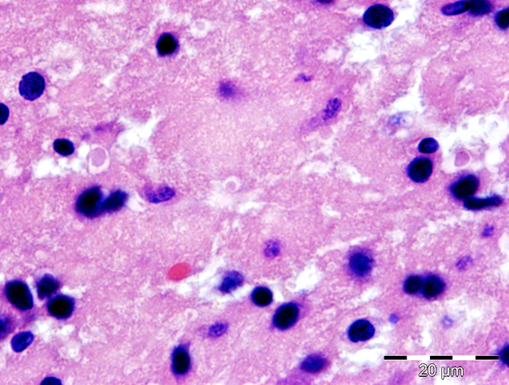
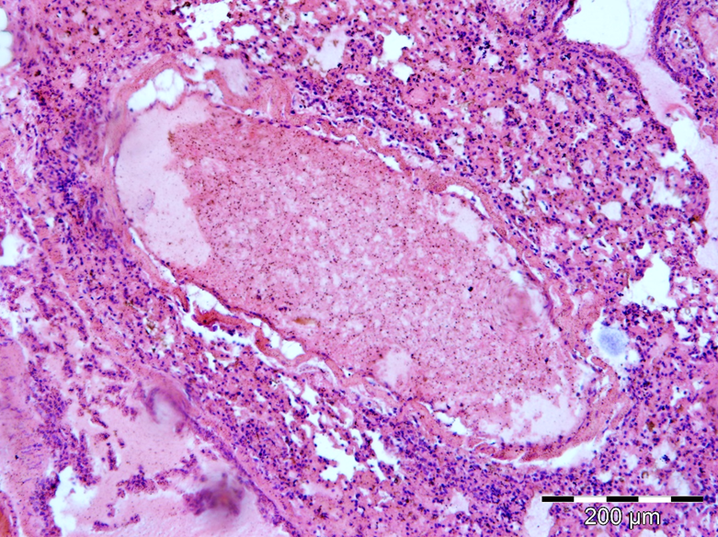
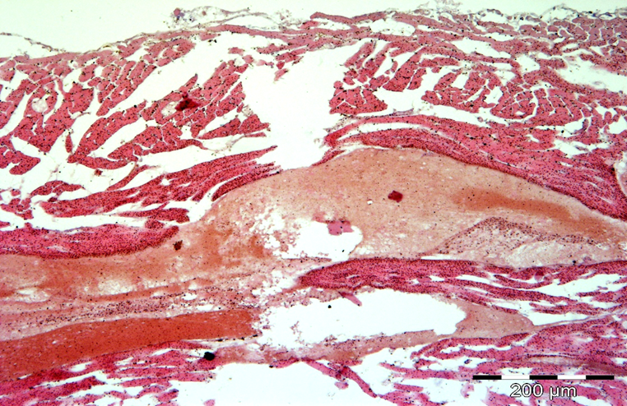
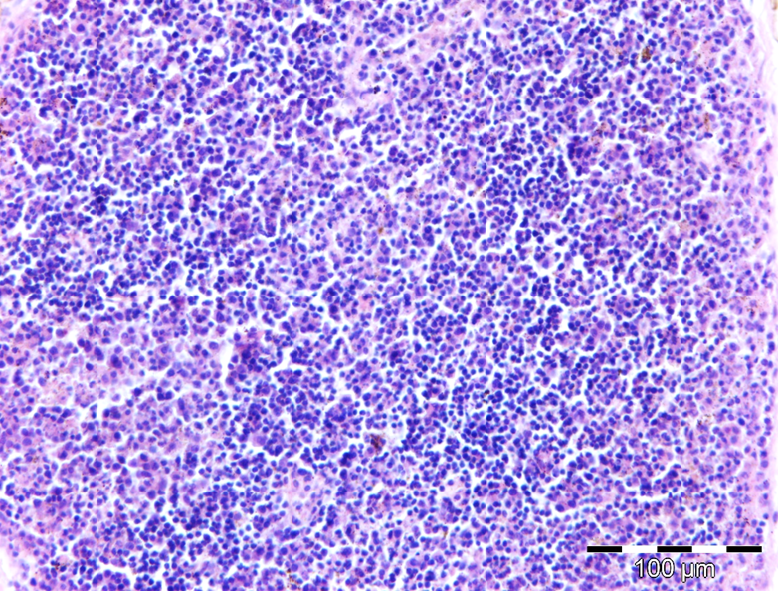
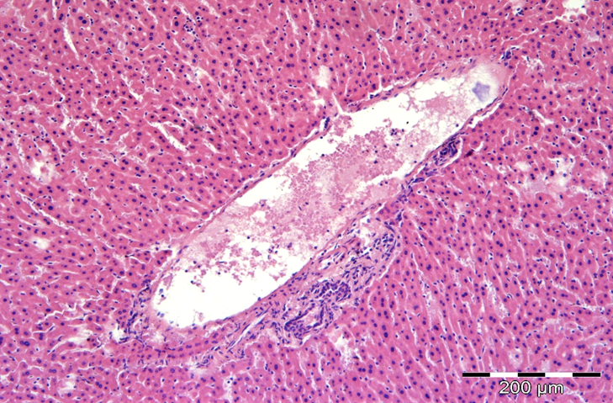
Conferința anuală
"Realizări și perspective în cercetarea agricolă
și silvică românească”
Ediția a V-a – 28 mai 2026
INSTITUTUL DE DIAGNOSTIC ŞI
SĂNĂTATE ANIMALĂ
Dezvoltarea unui model experimental murin pentru infecția cu virusul gripei aviare înalt patogene (HPAI)
VUȚĂ Vlad, HRISTESCU Doru, ONIȚĂ Iuliana, NEICUȚ Adriana, POPOVICI Andrei, BURLACU Raluca, BĂRBUCEANU Florica
INTRODUCERE:
Prezentul studiu descrie dezvoltarea unui model murin experimental pentru studiul infecției cu virusul gripei aviare înalt patogene (HPAI), utilizând o tulpină virală adaptată pe ouă embrionate. Rezultatele obținute confirmă tropismul neuro-respirator al tulpinii HPAI investigate și susțin utilitatea modelului murin propus pentru studiul virusului gripei aviare înalt patogene.
MATERIAL ŞI METODE
Experimentul s-a efectuat în cadrul incintei de înaltă biosecuritate din cadrul Institutului de Diagnostic și Sănătate Animală, care asigură un nivel 3 de biosiguranță, în baza autorizației de proiect emisă de Direcția Sanitară Veterinară și pentru Siguranța Alimentelor București. În studiu au fost utilizați șoareci, femele, în vârstă de 4 săptămâni, din linia CD1 neconsangvini. Materialul patogen a fost reprezentat de lichidul alanto-amniotic al tulpinii HPAI, cod 591/pasaj 2, care a fost diluat, în diluții zecimale, pînă la diluția de 10^7, în soluție de antibiotic (100 µl LAA în 900 µl soluție antibiotic). Din fiecare diluție s-au inoculat câte doi șoricei (în total 14 exemplare). Calea de administrare a fost intraperitoneală, inoculul fiind de 200 µl/șoarece. Șoarecii au fost repartizați în 7 cuști, asigurându-se mâncare și apă la discreție. Ca măsură de siguranță suplimentară, toate cuștile au fost amplasate în interiorul unui alt izolator (cușcă), care a asigurat presiune negativă. După inoculare, șoarecii au fost monitorizați zilnic din punct de vedere al greutății și a semnelor clinice. Exemplare care nu au sucombat în urma semnelor clinice, au fost ucise utilizând CO2. De la unele exemplare care au prezentat semne clinice, au fost prelevate următoarele segmente anatomice: creier, intestin, organe (cord, rinichi), pulmon și trahee. Organele au fost mojarate în soluție de antibiotic, utilizându-se un dispozitiv tip ultraturax. Din fiecare mojarat de organe, câte 200 µl au fost utilizați în reacția Real Time RT-PCR. Fragmente din organele colectate au fost conservate în formol și supuse examenului histopatologic.
REZULTATE ȘI DISCUȚII
Exemplarele aferente diluțiilor 10^2, 10^3 și 10^4, au manifestat simptomatologie nervoasă, respectiv paralizia trenului posterior, începând cu ziua a 8-a post inoculare. Un exemplar aferent diluției 10^6, a prezentat semne clinice în ziua a 12-a post-inoculare. Nu a fost evidentă altă simptomatologie, variația greutății corporale nefiind relevantă în ceea ce privește stabilirea gradului de afectare clinică. Se constată o evoluție acută a bolii, moartea survenind imediat după debutul semnelor clinice (câte un exemplar aferent diluțiilor 10^3 și 10^4) și o evoluție subacută, cu semne clinice manifeste pe parcursul mai multor zile. Organele colectate de la animalele care au prezentat semne clinice la diluțiile 10^2, 10^3, 10^4 și o probă fără semne clinice la diluția 10^5 au fost testate prin Real Time RT-PCR. Se observă că cea mai mare concentrație virală se află în creier, urmat de pulmon și trahee, organe și intestin. Prezența concentrației virale maxime în creier se corelează cu semnele clinice observate, care sunt specifice sferei nervoase (paralizia trenului posterior). De la exemplarele aferente diluției 10^3 și 10^5 au fost prelevate fragmente ale acelorași seturi de organe, care au fost conservate în formol și supuse examenului histopatologic. Au fost identificate multiple leziuni tisulare exprimate predominant prin prezența de incluzii virale la nivelul neuropilului din S.N.C. (Sistemul Nervos Central), modificări congestiv-hemoragice, reacții proliferative cu reactivitate limfomacrofagică crescută, în special la nivelul limfocentrului mediastinal și intestinal. De asemenea se constată și procese degenerative, de diferite intensități, fără semnificație patologică în raport cu cauza morții cu localizare la nivel hepatic, renal și splină. Modificările cito-histopatologice cu semnificație patologică au fost identificate la nivelul S.N.C., aparatului respirator și limfonodurilor.
Rezultatele testării prin metoda Real Time-RT PCR
Tip organ | Diluție | Semne clinice | Ct
Creier | 10⁻² | DA | 17,80
Intestin |  |  | -
Organe |  |  | 32,57
Pulmon+Trahee |  |  | 27,05
Creier | 10⁻³ | DA | 12,70
Intestin |  |  | 34,57
Organe |  |  | 27,19
Pulmon+Trahee |  |  | 21,55
Creier | 10⁻⁴ | DA | 17,68
Intestin |  |  | 31,28
Organe |  |  | 23,76
Pulmon+Trahee |  |  | 23,26
Creier | 10⁻⁵ | NU | 36,09
Intestin |  |  | 37,70
Organe |  |  | 36,74
Pulmon+Trahee |  |  | 37,51
Creier. Microcentre cu intensă reacție glială, difuză la nivelul neuropilului și moderat infiltrat mononuclear perivascular; hiperemie; numeroase procese de satelitoză și mai reduse de neuronofagie și degenerescență vacuolară nespecifică la nivelul neuropilului. Col. HE x 200
Creier. Reacție glială, difuză la nivelul neuropilului. Prezența de incluzii virale oxifile/slab bazofile. Col. HE x 400
Pulmon. Congestie prin ectazie vasculară; edem intraalveolar, infiltrații hemoragice interstițiale, infiltrații celulare mononucleare interstițiale și peri-bronșiolare. Col. HE X100
Cord. Microfragmentări și dilacerări ale cardiomiocitelor însoțite de infiltrații hemoragice interfibrilare și edem interfibrilar. Col. HE X100
Limfocentru mediastinal. Intensă limfocitoză cortico-medulară cu reactivitate crescută la nivelul țesutului limfoid; hiperplazia macrofagelor în medulară. Col. HE X 40
Ficat. Hiperemie prin ectazie vasculară la nivelul spațiilor Kiernan. Reactie mononucleară discretă pericanaliculară și perivasculară. Col HE x100
CONCLUZII
Modelul experimental murin propus ar putea fi util pentru studiul patogenezei, distribuției tisulare și răspunsului gazdei în infecția cu virusul gripei aviare înalt patogen.
Manifestările clinice, după inoculare, au fost dominate de simptome neurologice, în special paralizie a membrelor posterioare, care a apărut tardiv, predominant la diluții de 10^1–10^4, cu evoluție acută sau subacută și mortalitate rapidă post-debut.
Determinarea încărcăturii virale prin Real Time RT-PCR a relevat o distribuție tisulară inegală, cu titruri virale maxime în sistemul nervos central, urmat de sistemul respirator (plămân și trahee) și organele parenchimatoase.
Examenul histopatologic a relevat leziuni cito-histologice severe specifice infecției virale, localizate predominant în sistemul nervos central.

Slide 2
The 5th Edition of the Annual Conference
“Romanian agricultural and forestry research: achievements and prospectives”
May 28, 2026
INSTITUTUL DE DIAGNOSTIC ŞI
SĂNĂTATE ANIMALĂ
Development of an experimental murine model for infection with highly pathogenic avian influenza (HPAI) virus
VUTA Vlad, HRISTESCU Doru, ONIȚĂ Iuliana, NEICUȚ Adriana, POPOVICI Andrei, BURLACU Raluca, BĂRBUCEANU Florica
INTRODUCTION:
The present paper describes the development of an experimental murine model for the study of highly pathogenic avian influenza (HPAI) virus infection, using a viral strain adapted on embryonated eggs. The results obtained confirm the neuro-respiratory tropism of the investigated HPAI strain and support the utility of the proposed murine model for the study of highly pathogenic avian influenza virus.
MATERIAL AND METHODS
The experiment was carried out within the High Containment Unit of the Institute for Diagnosis and Animal Health, which provides level 3 biosecurity based on the project authorization issued by the Sanitary Veterinary and Food Safety Directorate of Bucharest. Inbred 4-week-old female mice from the CD1 line were used in the study. The pathogenic material was represented by the allantoic-amniotic fluid of the HPAI strain, code 591/passage 2, which was diluted, in decimal dilutions, up to the dilution of 10^7, in antibiotic solution (100 µl LAA in 900 µl antibiotic solution). Two mice were inoculated from each dilution (14 specimens in total). The route of administration was intraperitoneal, with an inoculum of 200 µl/mouse. Mice were housed in 7 cages, with food and water provided ad libitum. As an additional safety measure, all cages were placed inside another isolator (cage), which provided further negative pressure. After inoculation, mice were monitored daily for weight and clinical signs. Specimens that did not succumb to clinical signs were killed using CO2. From specimens that showed clinical signs, the following anatomical segments were collected: brain, intestine, organs (heart, kidneys), lung and trachea. The organs were grinded in antibiotic solution, using an ultraturax device. From each organ, 200 µl were tested by Real Time RT-PCR. Fragments of the collected organs were preserved in formalin and subjected to histopathological examination.
RESULTS AND DISCUSSIONS
The specimens related to dilutions 10^2, 10^3 and 10^4, manifested nervous symptomatology, namely paralysis of the hindquarters, starting with the 8th day post-inoculation. One specimen related to dilution 10^6, presented clinical signs on the 12th day post-inoculation. No other symptomatology was evident, the variation in body weight being irrelevant in terms of establishing the degree of clinical damage. An acute evolution of the disease is observed, death occurring immediately after the onset of clinical signs (specimen 1 related to dilution 10^3 and specimen 2 related to dilution 10^4) and a subacute evolution, with clinical signs manifested over several days. Organs collected from some specimens that presented clinical signs at dilutions 10^2, 10^3, 10^4 and one specimen with no clinical signs at dilution 10^5, where tested by Real Time RT-PCR. The highest viral concentration is in the brain, followed by the lungs and trachea, organs and intestine. The presence of the maximum viral concentration in the brain correlates with the observed clinical signs, which are specific to the nervous system (posterior spinal cord paralysis). Fragments of organs from the specimens corresponding to the dilutions 10^3 and 10^5 were subjected to histopathological examination. Multiple tissue lesions were identified, expressed predominantly by the presence of viral inclusions at the level of the neuropil in the Central Nervous System, congestive-hemorrhagic modifications, proliferative reactions with increased lymphomacrophagic reactivity, especially at the level of the mediastinal and intestinal lymphocenter. Degenerative processes of varying intensity were also found, without pathological significance in relation to the cause of death, localized at the liver, kidneys and spleen. Cyto-histopathological changes with pathological significance were identified at the level of the C.N.S., respiratory system and lymph nodes.
Results of Real Time-RT PCR testing
Type | Dilution | Clinical signs | Ct value
Brain | 10⁻² | YES | 17,80
Intestine |  |  | -
Organs |  |  | 32,57
Lung+Trachea |  |  | 27,05
Brain | 10⁻³ | YES | 12,70
Intestine |  |  | 34,57
Organs |  |  | 27,19
Lung+Trachea |  |  | 21,55
Brain | 10⁻⁴ | YES | 17,68
Intestine |  |  | 31,28
Organs |  |  | 23,76
Lungs+Trachea |  |  | 23,26
Brain | 10⁻⁵ | NO | 36,09
Intestine |  |  | 37,70
Organs |  |  | 36,74
Lungs+Trachea |  |  | 37,51
Brain. Microcenters with intense glial reaction, diffuse at the neuropil level and moderate perivascular mononuclear infiltrate; hyperemia; numerous satellite processes and less neuronophagy and nonspecific vacuolar degeneration at the neuropil level. Col. HE x 200
Brain. Diffuse glial reaction at the neuropil level. Presence of oxyphilic/weakly basophilic viral inclusions. Col. HE x 400
Lung. Congestion due to vascular ectasia; intraalveolar edema, interstitial hemorrhagic infiltrates, interstitial and peri-bronchiolar mononuclear cell infiltrates. Col. HE X100
Cord. Microfragmentations and lacerations of cardiomyocytes accompanied by interfibrillar hemorrhagic infiltrations and interfibrillar edema. Col. HE X100
Mediastinal lymphocenter. Intense corticomedullary lymphocytosis with increased reactivity in the lymphoid tissue; macrophage hyperplasia in the medullary. Col. HE X 40
Liver. Hyperemia due to vascular ectasia in Kiernan spaces. Discrete pericanalicular and perivascular mononuclear reaction Col HE x100
CONCLUSIONS
The experimental murine model proposed could be useful for the study of pathogenesis, tissue distribution and host response in infection with highly pathogenic avian influenza virus.
Clinical manifestations, following inoculation, were dominated by neurological symptoms, especially hindlimb paralysis, which appeared late, predominantly at dilutions of 10^1–10^4, with acute or subacute evolution and rapid post-onset mortality.
Determination of viral load by Real Time RT-PCR, revealed an uneven tissue distribution, with maximum viral titers in the central nervous system, followed by the respiratory system (lung and trachea) and parenchymal organs.
Histopathological examinations revealed severe cyto-histological lesions specific to viral infection, predominantly located in the central nervous system.

